Slide 1
毕设提纲
李涛
2021.4.26
Notes:
* 我接下来就是过一遍目前最初的毕设的大纲，每一节我就是简单总结了一下主要内容，主要是让老师把握一下整体的逻辑以及要修改的地方

Slide 2
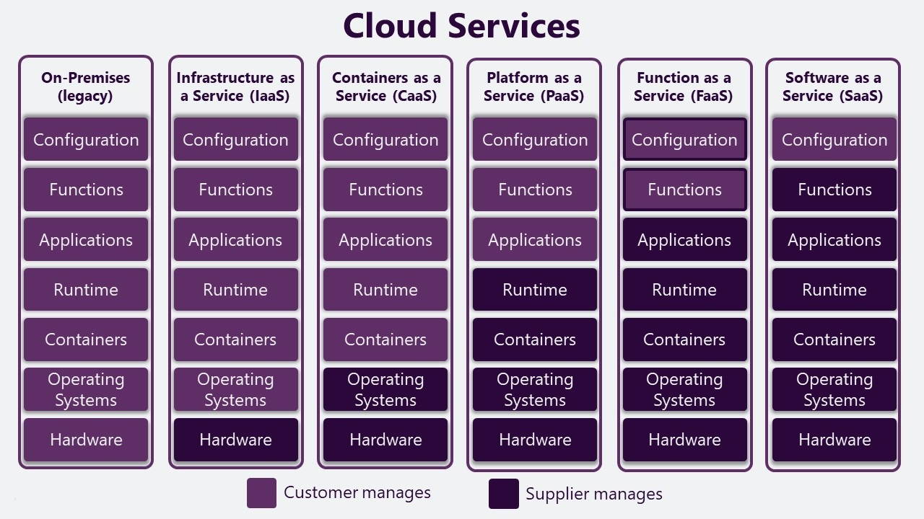
第一章：背景&问题
1.1 云及云服务模式概述
IaaS -> CaaS -> PaaS -> FaaS -> SaaS
Notes:
* 第一章介绍背景和问题
* 第一章第一节：简单介绍云以及云服务模式的种类，从IaaS -> CaaS -> PaaS -> FaaS -> SaaS，引入FaaS的概念

Slide 3
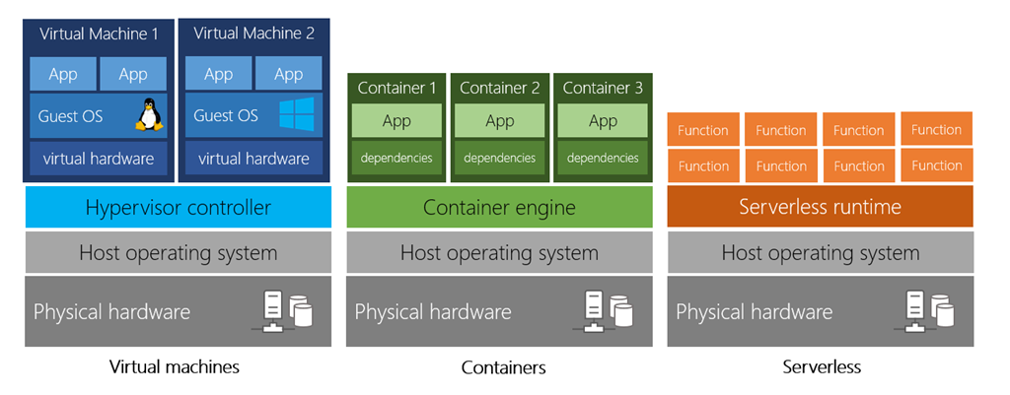
第一章：背景&问题
1.2 虚拟化技术概述
VM -> Container -> Serverless
Notes:
* 上一节讲了云服务的逻辑设计，这一节主要讲物理上的技术支持，第二节介绍虚拟化技术的概述，从VM -> Container -> Serverless，引入serverless的概念

Slide 4
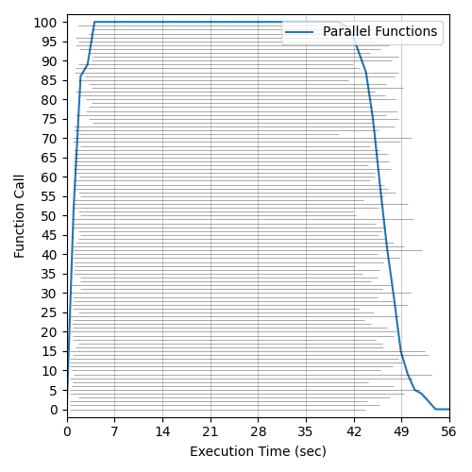
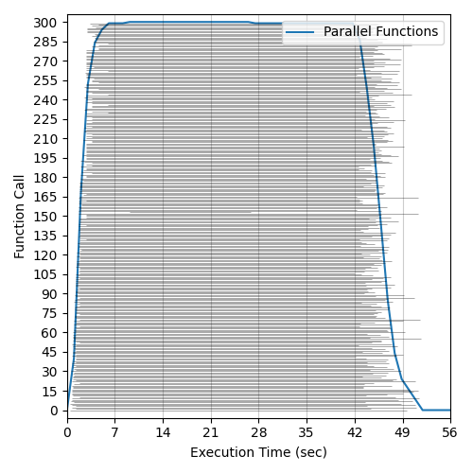
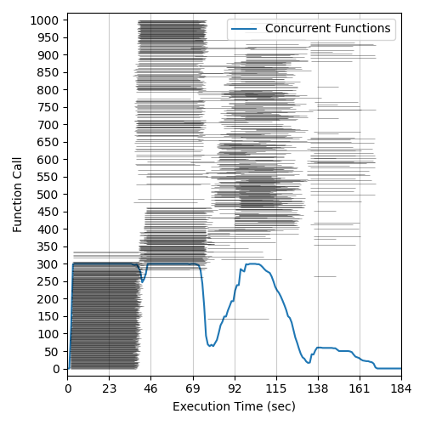
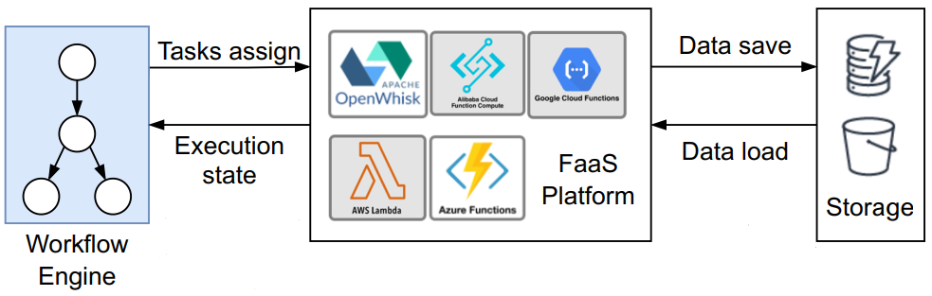
第一章：背景&问题
1.3 Serverless概述
1.3.1 Serverless 特性
资源高弹性
细粒度收费
....
1.3.2 Serverless Workflow
FaaS + BaaS
Notes:
* 这一节详细介绍serverless，包括serverless的特性和serverless的workflow

Slide 5
第一章：背景&问题
1.4 Serverless State Management
1.4.1 函数通信
函数是无状态的
用户无法控制任务的调度和放置
1.4.2 External Storage
高时延
低吞吐量（小文件）
Notes:
* 这一节引入serverless的状态管理问题
** 首先介绍函数间的通信问题，因为函数是无状态的（即函数结束后，存储资源要回收），同时用户无法控制任务的调度和放置，因此只能通过外部存储进行函数间中间数据的交换
** 然后说明外部存储（这里指对象存储），高时延以及对小文件的读写无法支持较高的吞吐量的问题

Slide 6



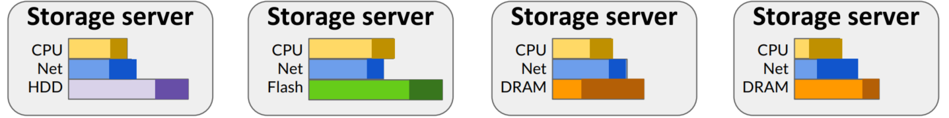
第二章：相关工作
2.1 存储优化
2.1.1 Locus^{[1]}：组合缓慢存储和快速存储
2.1.2 Pocket^{[2]}：多级存储（DRAM、Flash、HHD）
Request
Controller
[1] Shuffling, Fast and Slow: Scalable Analytics on Serverless Infrastructure NSDI’19
[2] Pocket: Elastic Ephemeral Storage for Serverless Analytics OSDI’18
Notes:
* 第二章介绍解决serverless状态管理的相关工作
*

Slide 7




第二章：相关工作
2.2 调度优化
分布式调度：Wukong^{[1]}、FaaSFlow^{[2]}
Lambda executor
Dynamic schedule
Submit
jobs
DAG generator
Initial task
executor invokers
Become
Invoke
User
...
... ...
...
DAG
Invoke
Invoke
Become
...
...
Static-Schedule generator
Intermediate data
[1] Wukong: A Scalable and Locality-Enhanced Framework for Serverless Parallel Computing SoCC’20
[2] FaaSFlow: Enable Efficient Workflow Execution for Function-as-a-Service ASPLOS’22
Intermediate KV store
Notes:
* 采用分布式调度，将应用的DAG划分为子图，每个子图分配一个worker，每个子图的函数调度到一个worker中执行，利用worker的本地存储完成中间数据的共享

Slide 8
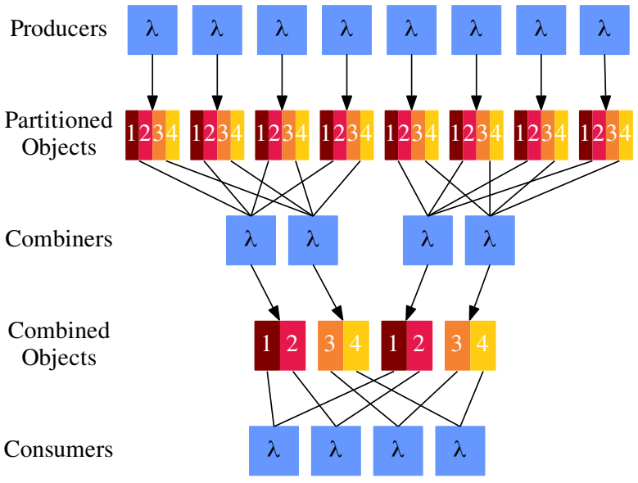
第二章：相关工作
2.3 交换算子优化
Multi-level exchange：Starling^{[1]}、Lambada^{[2]}
Multistage shuffle
[1] Starling: A Scalable Query Engine on Cloud Functions SIGMOD’20
[2] Lambada: Interactive Data Analytics on Cold Data Using Serverless Cloud Infrastructure SIGMOD’20
Notes:
实现了计算时间和存储成本的trade-off

Slide 9
第三章：设计方案
Decentralized Schedule + MultiStage Shuffle
分布式调度不能很好解决large fanout应用的状态管理问题
采用multistage shuffle的方案简化large fanout应用的数据依赖关系，从而为分布式调度创造优化空间
...
...
...
...
...
...
...
...
...
...
...
...
...
...
80x2=
160
80x40=
3200
... ...
... ...
40x20=
800
... ...
... ...
... ...
... ...
80Mappers 40Reducers
80Mappers 40Combiners 40Reducers

Slide 10
第四章：实现和测试
4.1 Mapreduce style serverless framework：Lithops
介绍Lithops的框架
4.2 Larger fanout application：Wordcount
基于Lithops实现larger fanout应用：wordcount
4.3 Multistage shuffle Wordcount
基于Lithops实现多阶段shuffle的wordcount
验证对于MapReduce应用，中间数据的传输是瓶颈

Slide 11
第四章：实现和测试
4.4 Multistage Wordcount vs Wordcount
Cost
读写请求数
读写数据量（*）
Runtime
Input/Output time
Computing time
Shuffle time

Slide 12
第五章：未来的工作
在MultiStage Shuffle的基础上实现Decentralized Schedule

Slide 13
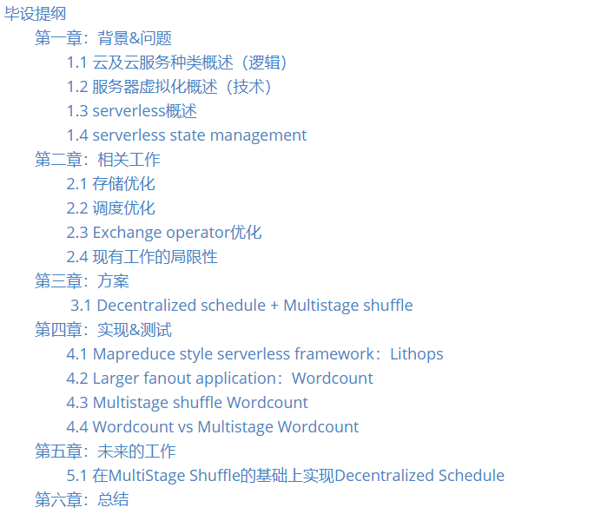
总结

Slide 14
Reference
[1] Pywren: Occupy the Cloud: Distributed Computing for the 99% SoCC’17
[2] Lithops: Serverless Data Analytics in the IBM Cloud Middleware’18
[3] Shuffling, Fast and Slow: Scalable Analytics on Serverless Infrastructure NSDI’19
[4] Pocket: Elastic Ephemeral Storage for Serverless Analytics OSDI’18
[5] Wukong: A Scalable and Locality-Enhanced Framework for Serverless Parallel Computing SoCC’20
[6] FaaSFlow: Enable Efficient Workflow Execution for Function-as-a-Service ASPLOS’22
[7] Starling: A Scalable Query Engine on Cloud Functions SIGMOD’20
[8] Lambada: Interactive Data Analytics on Cold Data Using Serverless Cloud Infrastructure SIGMOD’20

